Slide 1

Veille 6 apprentissage supervisé
Groupe 3
1/14
Sommaire :

Slide 2
Sommaire :
descente du gradient stochastique
Formulation mathématique
régression
classification
2/14
descente de gradient stochastique

Slide 3
C'est quoi une descente du gradient stochastique ?
La descente du gradient est un algorithme d'optimisation qui permet de minimiser une fonction réelle différentiable définie sur un espace euclidien
Lorsqu'on a une très grande quantité de donnée l'application de l'algorithme de descente du gradient sur l'ensemble peut poser des problème de mémoire ou de calcule trop long.
La descente du gradient stochastique consiste à choisir à chaque epochs une donnée parmi l'ensemble des données, ce qui permet d'éviter les problèmes citer précédemment
NB epochs = iteration
3/14
Sommaire :
Formulation mathématique

Slide 4
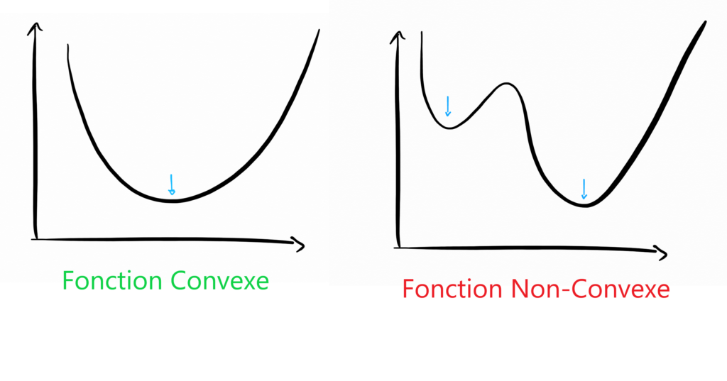
C'est quoi une descente du gradient stochastique ?
Il n'est pas garantie que le minimum trouvé soit globale sauf si on applique l'algorithme sur une fonction convexe
4/14
Sommaire :
Formulation mathématique

Slide 5
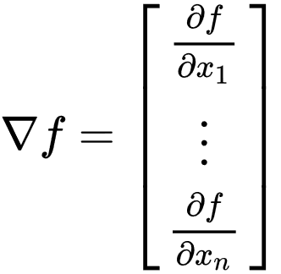
Formulation mathématique
Concrètement
Le gradient d'une fonction à plusieurs variables en un certain point est un vecteur qui caractérise la variabilité de cette fonction au voisinage de ce point
5/14
Définition

Slide 6
Formulation mathématique
Concrètement
Algorithme de la descente de gradient.
Soit une fonction f
f : R^{n} → R, P → f (P)
avec P = (a₁, . . . , a_{n}), et dont on sait calculer le gradient grad f (P).
Donnée
Un point initial P₀ ∈ R^{n}
Un niveau d’erreur ε > 0.
Itération. On calcule une suite de points P1, P2 , . . . ∈ R^{n} par récurrence de la façon suivante. Supposons
que l’on ait déjà obtenu le point Pk :
on calcule grad f (P_{k})
on choisit un pas α_{k} et on calcule
P_{k+1} = P_{k} − α_{k} .grad f (P_{k} ).
Pour chaque donnée
Arrêt: On s'arrête lorsque ||grad f (P_{k} )|| ≤ ε
6/14

Slide 7
Formulation mathématique
Concrètement
Donnée
P₀ ∈ R^{n} Choisit par hasard
ε > 0. la précision voulue
α_{k} est l'hyper-paramètre on peut le fixé ou bien le varié a chaque itération (aussi appelé vitesse d'apprenti-ssage
Le paramètre chercher est P
P_{k+1} = P_{k} − α_{k} .grad f (P_{k} ).
7/14
Définition
choix de alpha

Slide 8




Formulation mathématique
Dans le cas ou P est un scalaire
P_{k+1} = P_{k} − α_{k} .grad f (P_{k} ).
8/14
Définition
choix de alpha

Slide 9
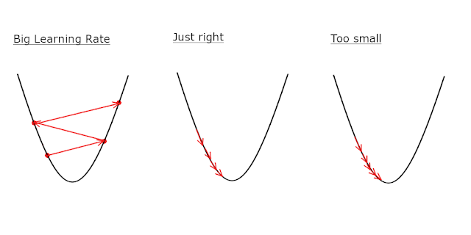
Formulation mathématique
choix de alpha
Trop grand
Optimal
Trop petit
9/14
Définition
Utilisation dans la regression ou classification

Slide 10
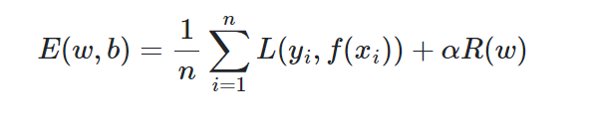
Utilisation dans la regression ou classification
L'algorithme DGS étant utilisé pour minimiser une fonction alors pour l'utiliser il faut transformer le problème de régression ou de classification en un problème de recherche du minimum d'une fonction
Cette fonction est la fonction erreur E(w)
La fonction L dépend du problème qu'on veut résoudre
R : c'est la fonction de régularisation
10/14

Slide 11
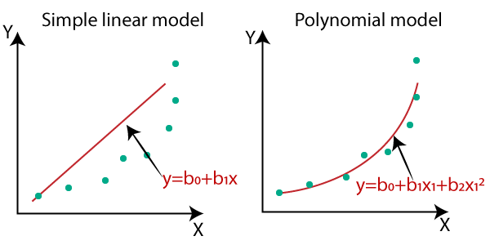
régression
Linéaire
Polynomiale
11/14
choix de alpha

Slide 12
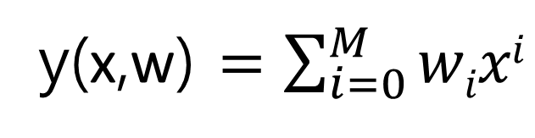

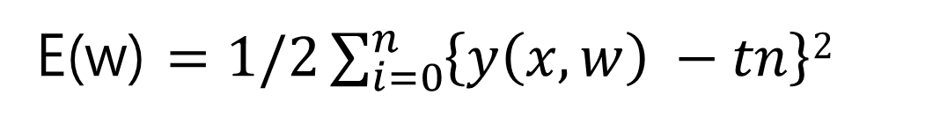
régression
y(x,w) $=\sum_{i=0}^{M}{wixi}$
Est le model avec une erreur de :
E(w) $=1/2\sum_{i=0}^{n}{\left\{y\left(x,w\right) −tn\right\}2}$
+ λR(w)
$\text{Ici} \text{L}\text{(}\text{yi}\text{,}\text{Tn}\text{))}=\frac{1}{2}\{$y(x,w) - Tn }²
Le model optimal est le model qui donne un E(w) minimal
Cela revient à trouver un W* (optimal) tel que E(w*) est la plus petite possible selon la précision souhaitée
On choisit un W₀ et avec l'algorithme de la descente du gradient stochastique déjà expliqué
W_{k+1} = W_{k} − α .grad E (W_{k} )
À répéter jusqu'à la précision souhaitée
12/14
choix de alpha
classification

Slide 13
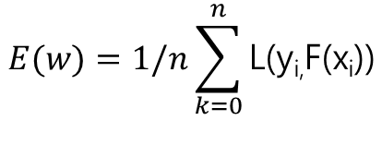
classification
Il y a classification lorsqu'on a un ensemble fini de classes Y et à chaque donnée (élément) X correspond une classe.
La quantité y_{i}F(x_{i}) est négative pour les données mal classées et positive pour les données bien classées
Pour les donnée mal classé
y_{i}F(x_{i}) < 0 donc - y_{i}F(x_{i}) > 0 soit L la fonction de perte :
0 si y_{i}F(x_{i}) > 0
On Pose L(y_{i,}F(x_{i})) =
= max(0, - y_{i,}F(x_{i} )
-y_{i}F(x_{i}) sinon
$$E(w)=1/n\sum_{k=0}^{n}{\text{L}\text{(}\text{yi}\text{,}\text{F}\text{(}\text{xi}\text{))}}$$
+ λR(w)
13/14
régression

Slide 14

classification
$$E(w)=\sum_{k=0}^{n}{\text{L}\text{(}\text{yi}\text{,}\text{F}\text{(}\text{xi}\text{))}}$$
E(w) minimale correspond à un model optimal
+ λR(w)
Il suffit de remplacer f par E dans l'expression de la descente du gradient et suivre les étape de l'algorithme
W_{k+1} = W_{k} − α .grad E (W_{k} )
14/14
régression

Slide 15
MERCI !

